Slide 1

Эффект Холла в металлах
Зайцев А. Б03-305
Кафедра общей физики
2024

Slide 2

Цели
Измерение постоянной Холла для алюминия
Измерение удельного сопротивления между площадками
Измерение концентрации и подвижности переносчиков заряда

Slide 3
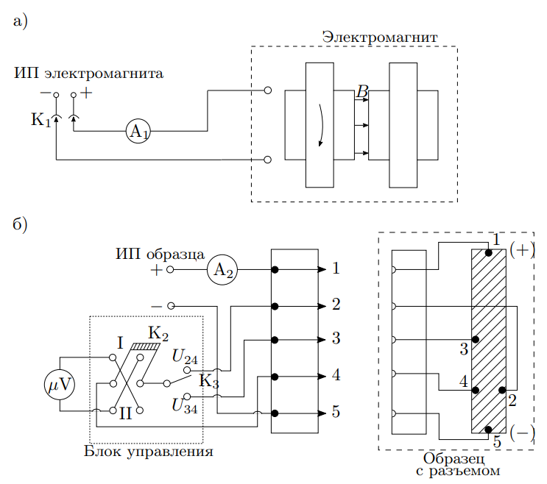
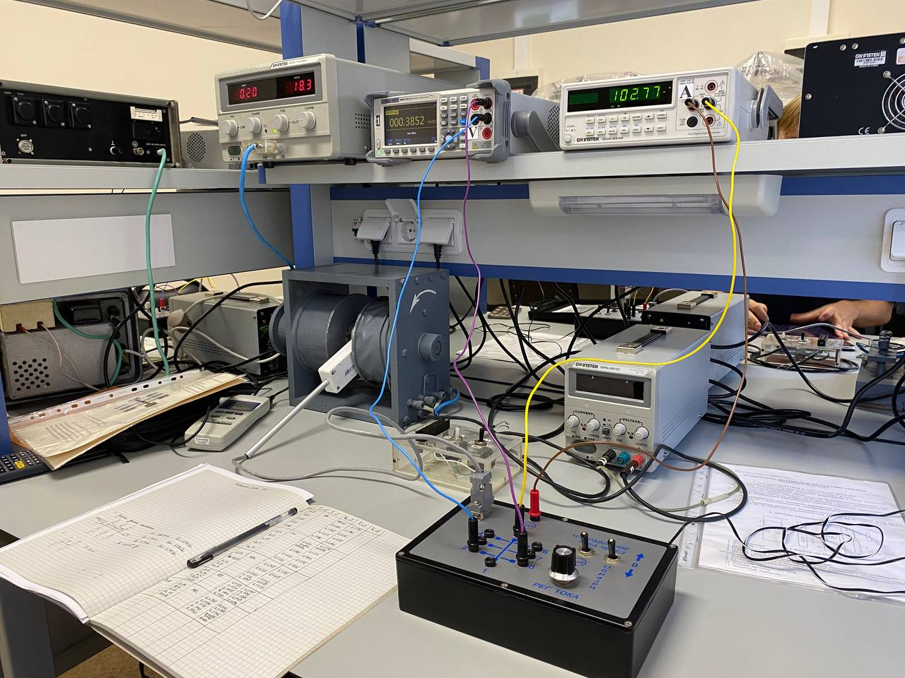
Экспериментальная установка
Рис. 1: Схема установки
Рис. 2: Фото установки

Slide 4
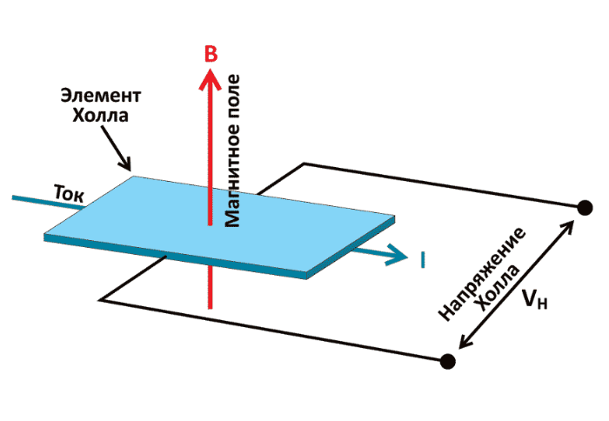


Теория
В работе изучаются особенности проводимости металлов в геометрии мостика Холла. Ток пропускается по плоской прямоугольной металлической пластинке, помещенной в перпендикулярное пластинке магнитное поле. Измеряется разность потенциалов между краями пластинки в поперечном к току направлении. По измерениям определяется константа Холла.
Сила Лоренца:
(1)
ЭДС Холла:
Рис. 3: Эффект Холла

Slide 5
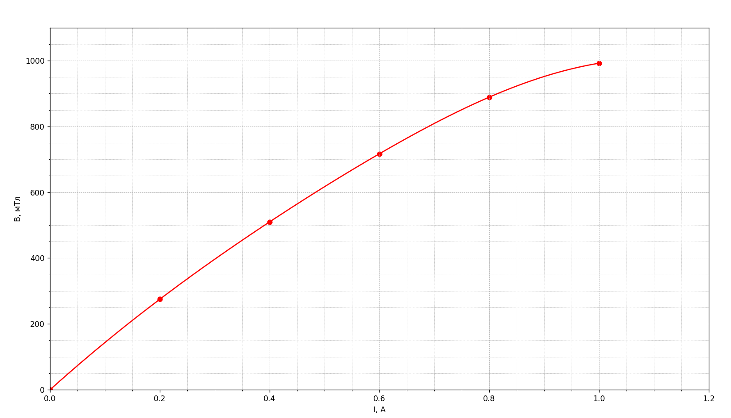
Калибровка электромагнита
Рис. 4: График зависимости поля от тока

Slide 6
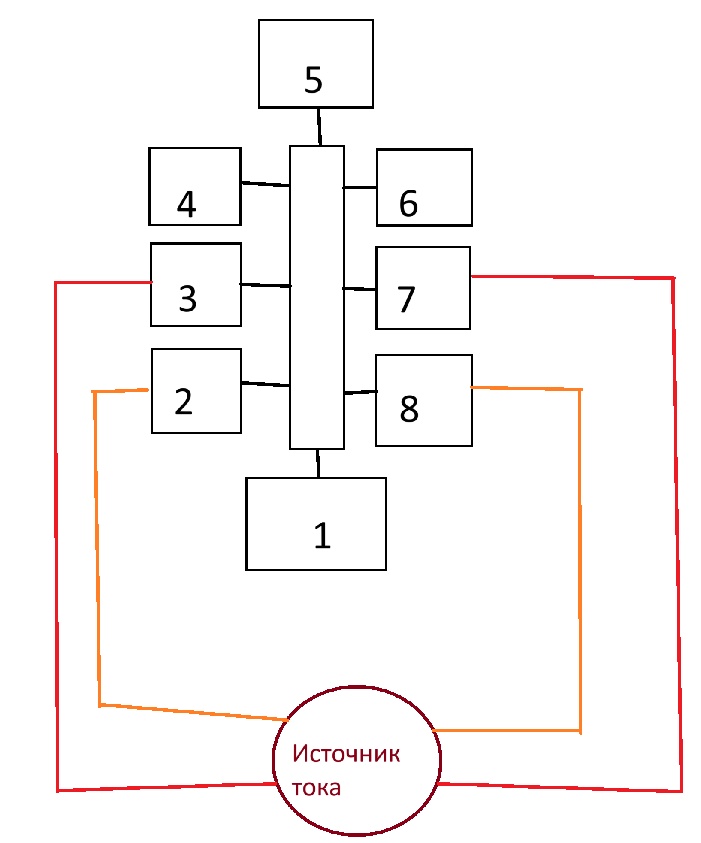
Измерение Холловского напряжения
Металл, используемый в эксперименте – алюминий,
толщиной 50 нм. Для наглядности на рис. 5 изображена схема эксперимента. Сначала проведены измерения на паре контактов 3-7, а затем 2-8.
Так как в ходе эксперимента на контактах 2-8 не было набрано необходимое количество экспериментальных точек, часть измерения Холловского напряжения на них (контактах 2-8) не учитывалась. Экспериментальные значения определялись исключительно по контактам 3-7, график контактов 2-8, изображенный на 8 слайде, для наглядности.
Рис. 5: Схема эксперимента

Slide 7
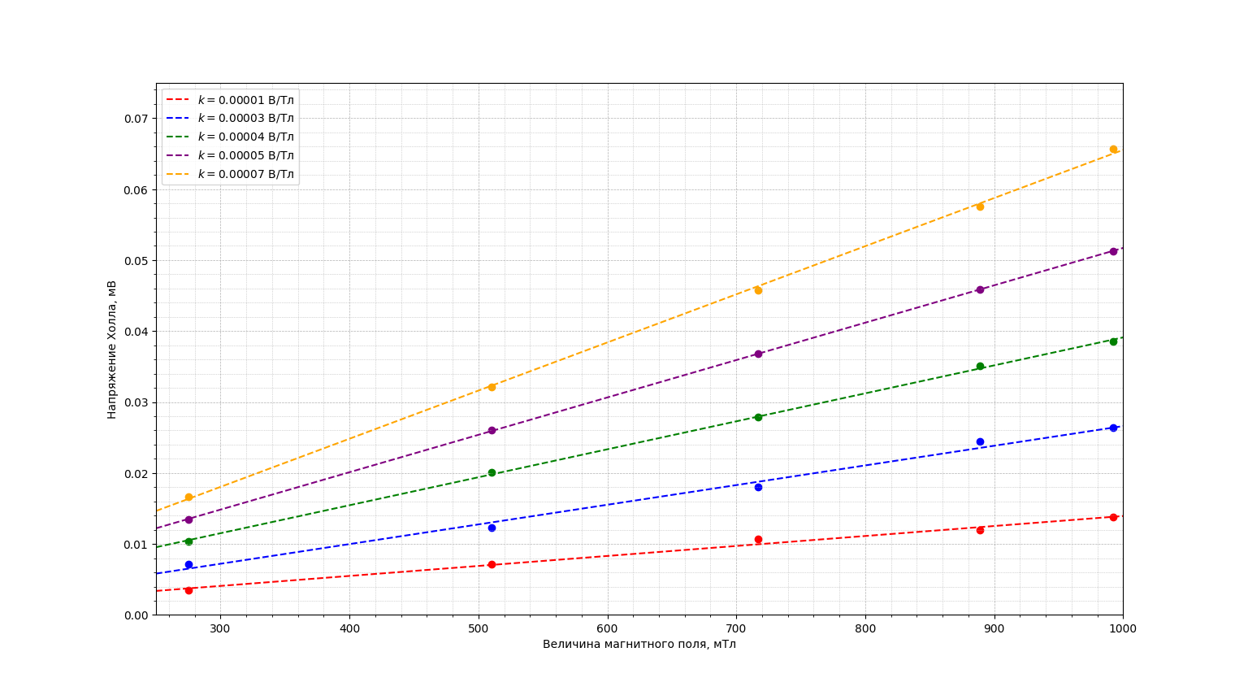
Графики зависимости Холловского напряжения
Графики отображают зависимость Холловского напряжения от величины магнитного поля при разных силах тока:
Красный график – 22,18 мА
Синий график – 41,66 мА
Зеленый график – 61,66 мА
Фиолетовый график – 80,92 мА
Оранжевый график – 100,47 мА
Рис. 6: U(B) на контактах 3-7

Slide 8
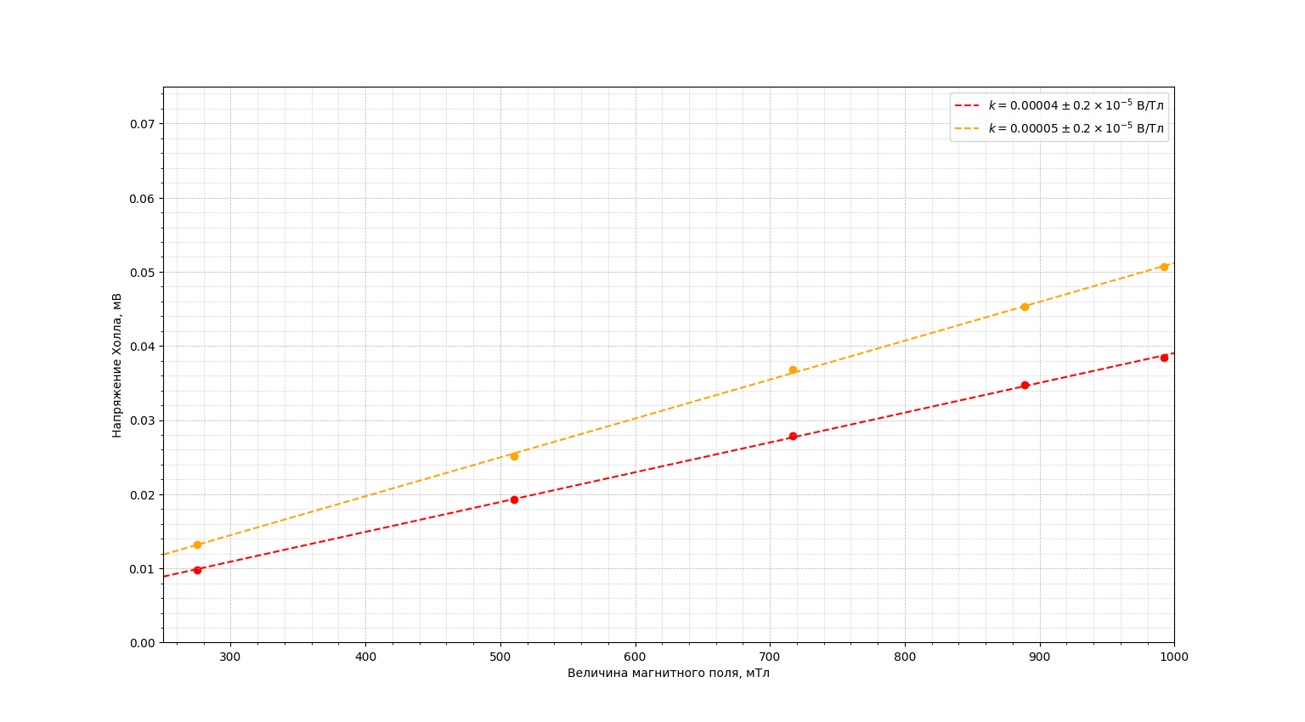
Графики зависимости Холловского напряжения
Красный график – 61,66 мА
Оранжевый график – 80,92 мА
Рис. 7: U(B) на контактах 2-8

Slide 9
Зная угловые коэффициенты прямых, изображенных на слайде 7, построим график зависимости этих угловых коэффициентов от силы тока через образец

Slide 10
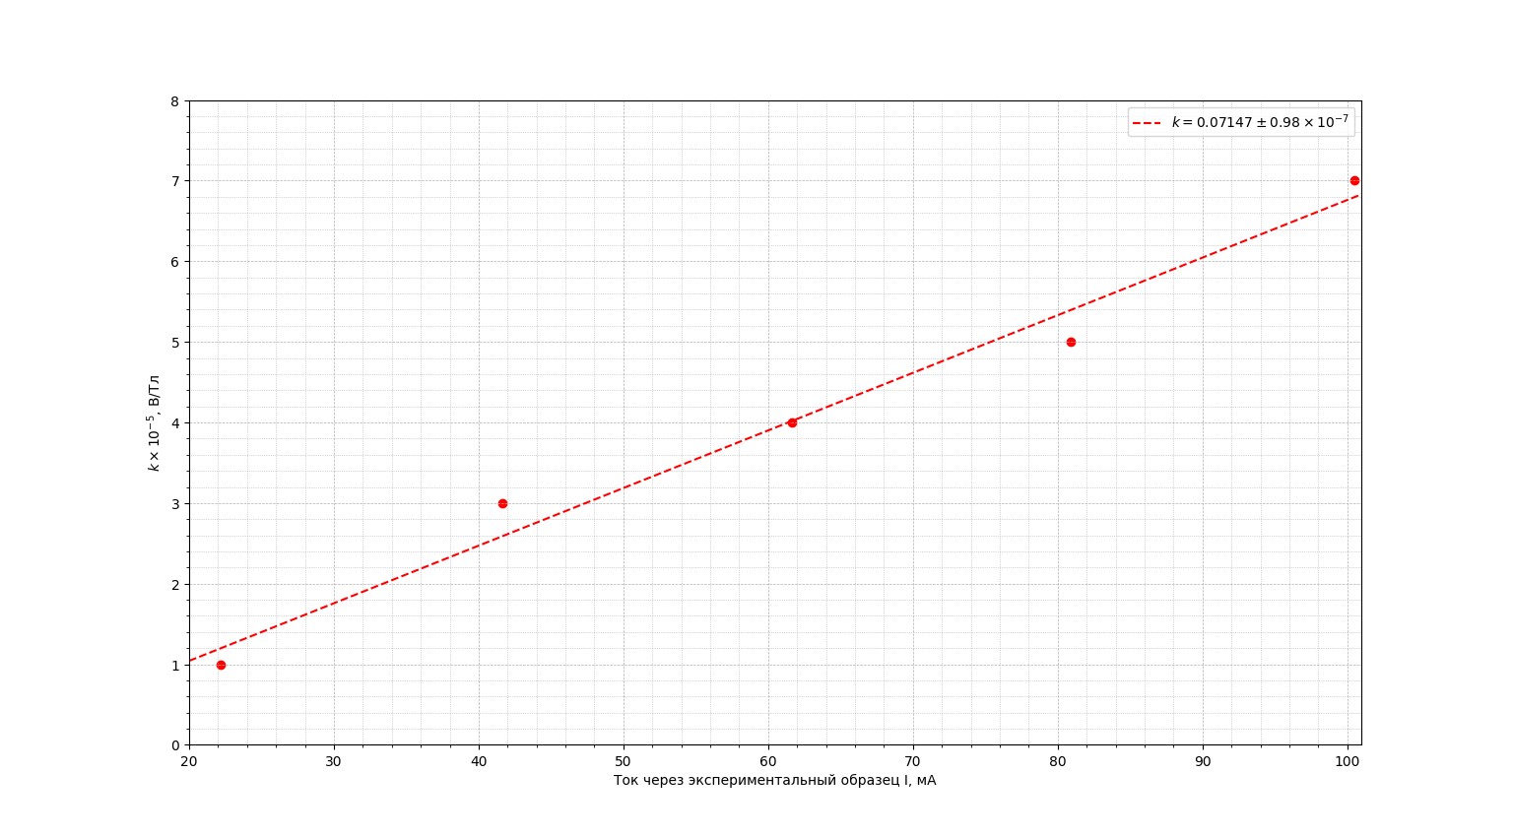
График зависимости коэффициентов наклона прямых
Рис. 8: k = f(I)

Slide 11
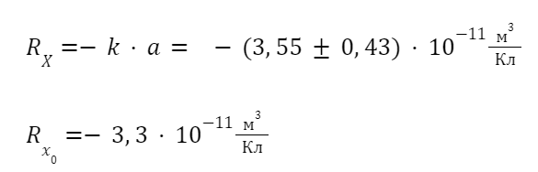
Сравнение экспериментальных и табличных данных

Slide 12
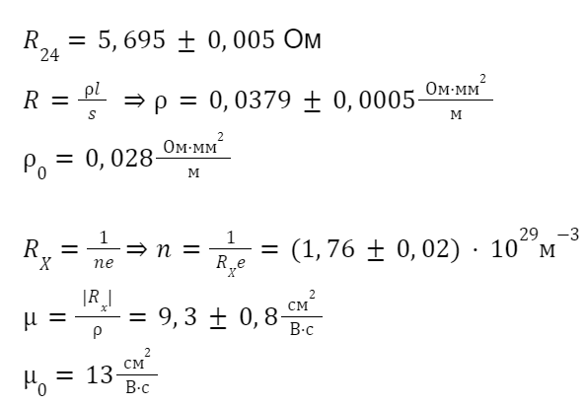
Расчет удельного сопротивления, концентрации и подвижности зарядов

Slide 13
Вывод
Измерена подвижность и концентрация носителей заряда в металлах (алюминий). Определена постоянная Холла.
Отрицательная постоянная Холла у алюминия указывает на то, что в этом материале основными носителями заряда являются электроны. Электроны, имея отрицательный заряд, создают напряжение Холла, которое имеет отрицательное значение. Это свойство типично для большинства металлов, включая алюминий, и позволяет проводить различия между материалами по типу носителей заряда.

Slide 14
Используемая литература
Лабораторный практикум по общей физике: Учебное пособие. В трех томах. Т. 2. Электричество и магнетизм /Гладун А.Д., Александров Д.А., Берулева Н.С. и др.;
Под ред. А.Д. Гладуна – М.: МФТИ, 2019. – 280 с.
Дополнительное описание лабораторной работы 3.3.5: Эффект Холла в металлах;

